Slide 1
Аналіз анкетування вчителів
Підготував заступник керівника Красненського ОЗЗСО І-ІІІ ступенів №1
Братейко Я. Я.

Slide 2
В опитуванні взяли участь 34 респонденти

Slide 3
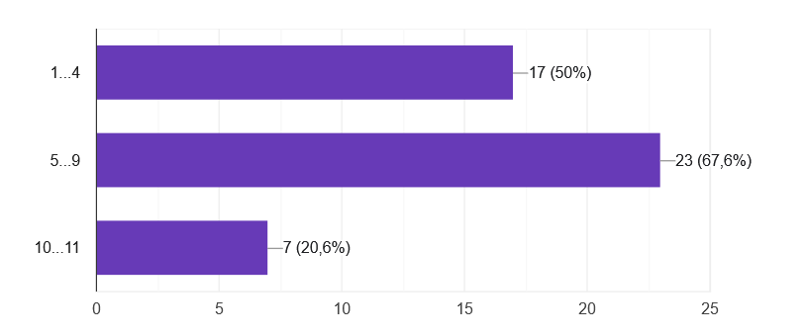
В яких класах Ви викладаєте?

Slide 4
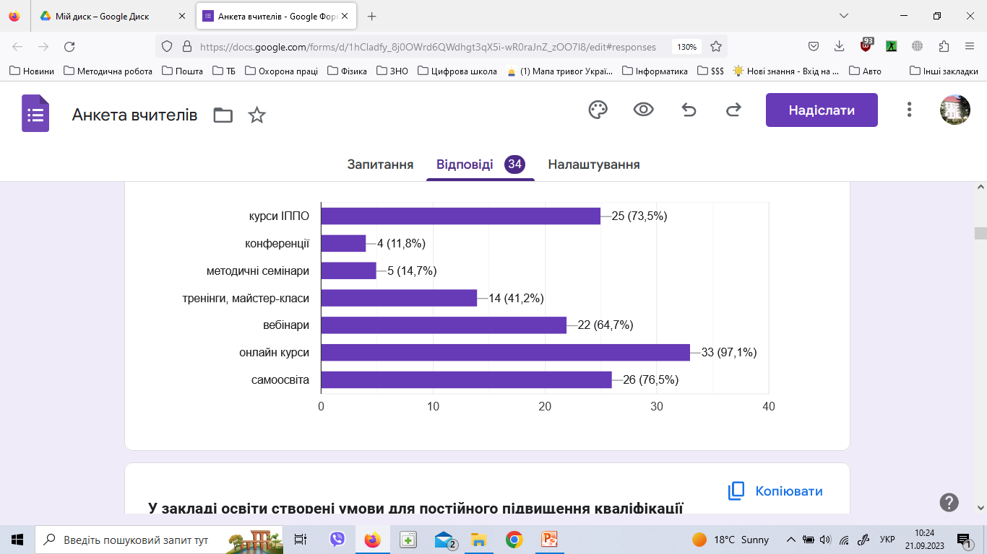
За якими формами відбувалося підвищення Вашої професійної кваліфікації?

Slide 5
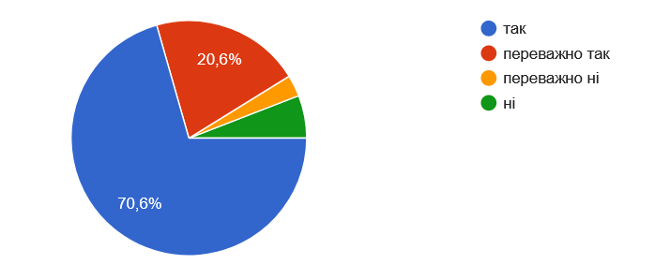
У закладі освіти створені умови для постійного підвищення кваліфікації педагогів, їх чергової та позачергової атестації, добровільної сертифікації тощо?

Slide 6
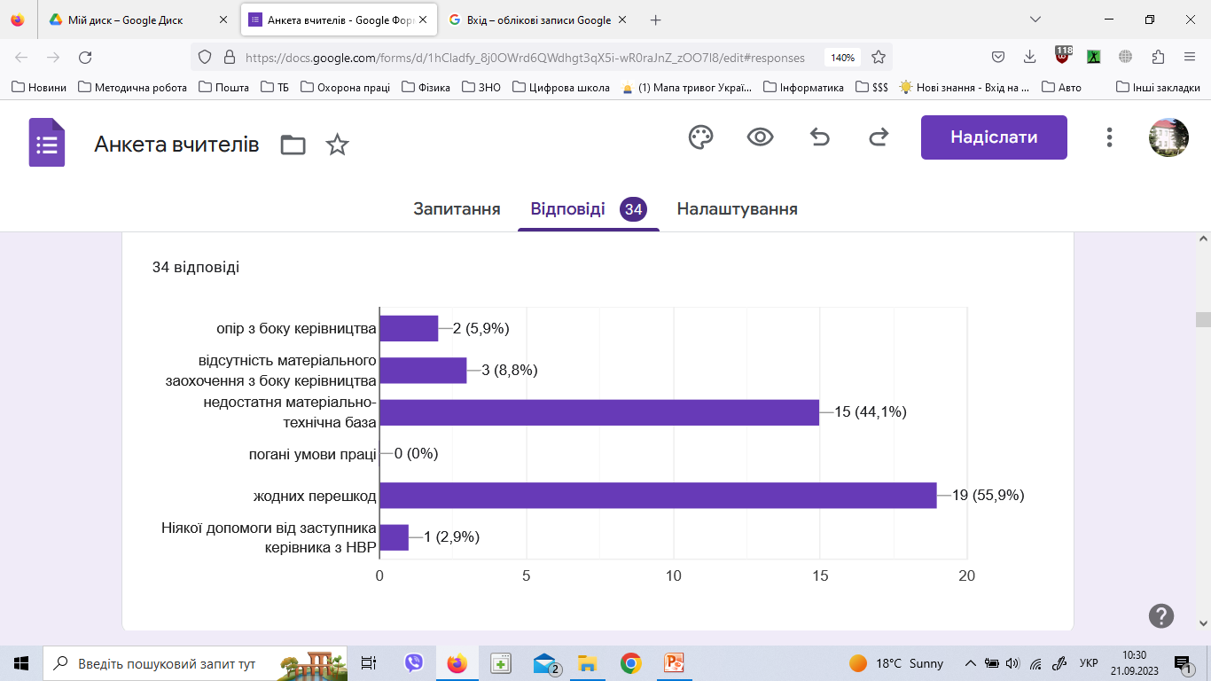
Що перешкоджає вашому професійному розвитку?

Slide 7
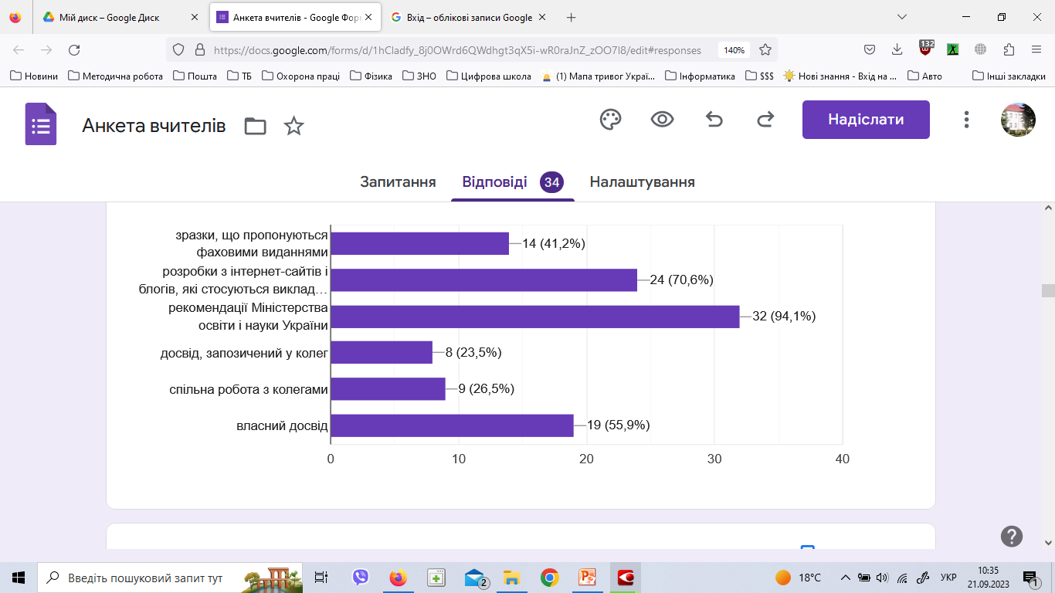
Які джерела/ресурси Ви використовуєте при розробленні календарно-тематичного планування?

Slide 8
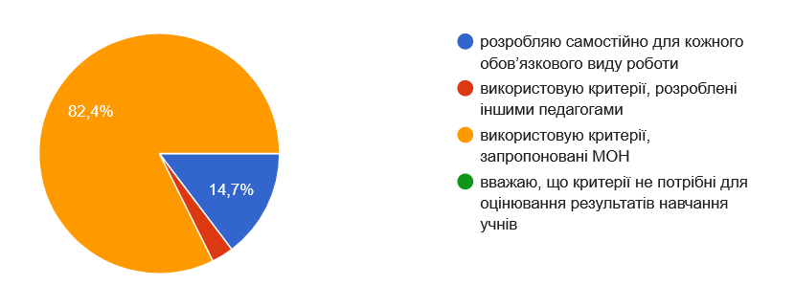
Які критерії оцінювання Ви використовуєте для предмету (предметів), які викладаєте?

Slide 9
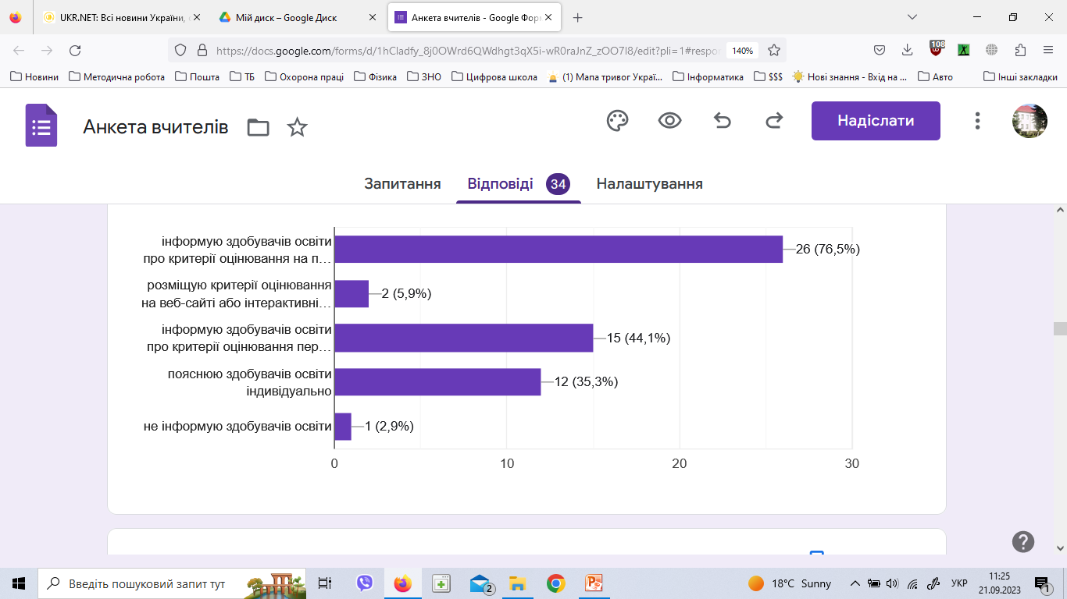
Як здобувачі освіти дізнаються про критерії, за якими Ви оцінюєте їх навчальні досягнення?

Slide 10
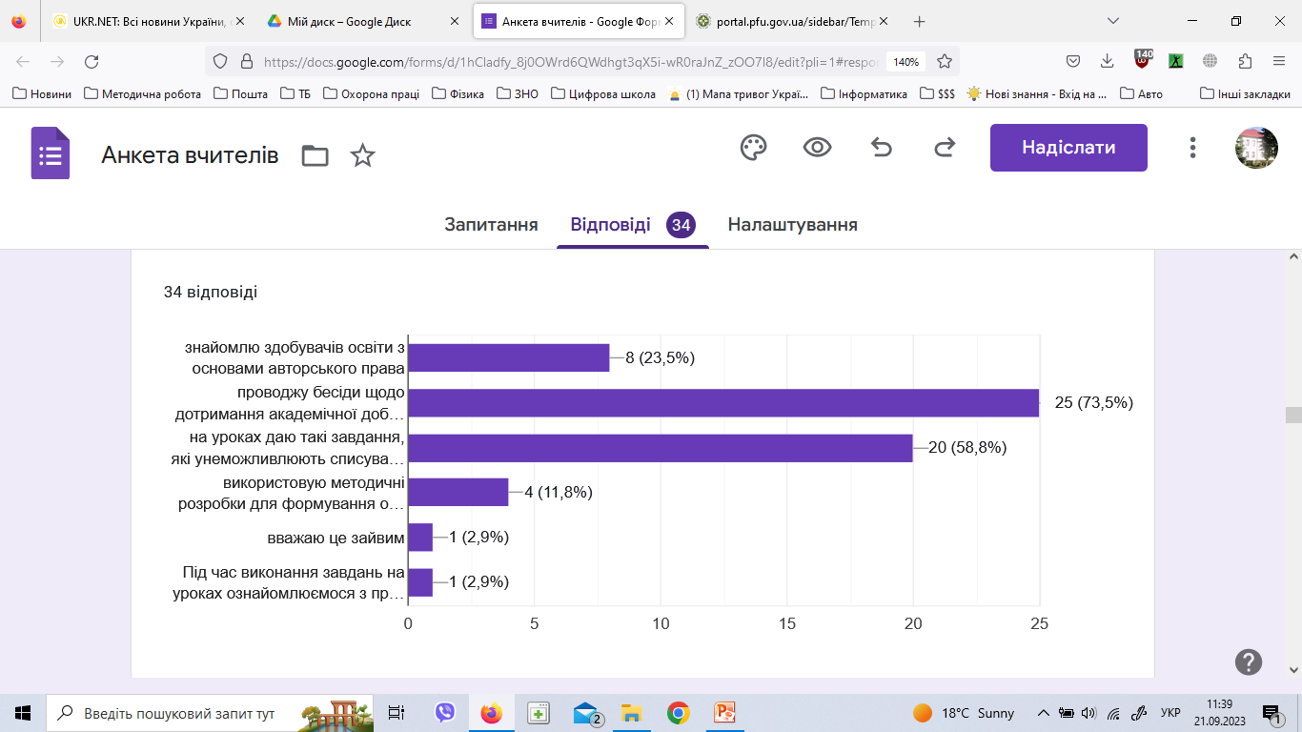
Що Ви робите для того, щоб запобігати випадкам порушень академічної доброчесності серед здобувачів освіти (списування, плагіат, фальсифікація тощо)?

Slide 11
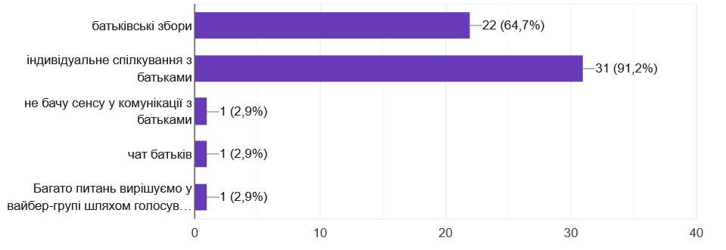
Які форми комунікації з батьками Ви використовуєте?

Slide 12
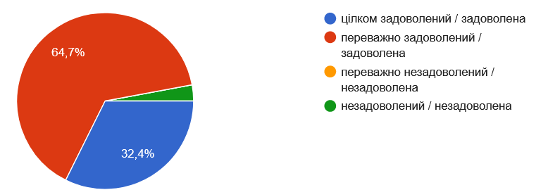
Ви задоволені освітнім середовищем та умовами праці у закладі?

Slide 13
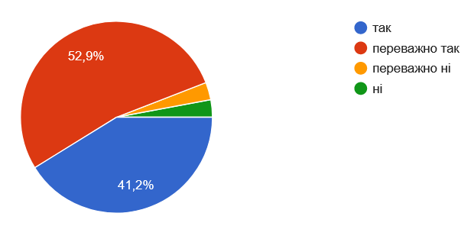
Ви задоволені мотиваційними заходами, які практикуються у закладі освіти?

Slide 14
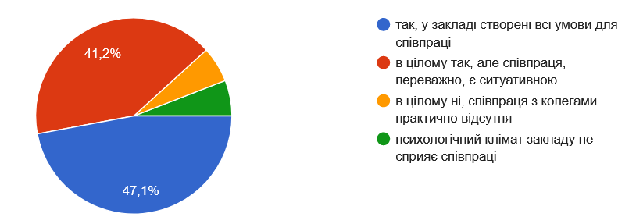
Психологічний клімат закладу освіти сприяє співпраці педагогів?

Slide 15
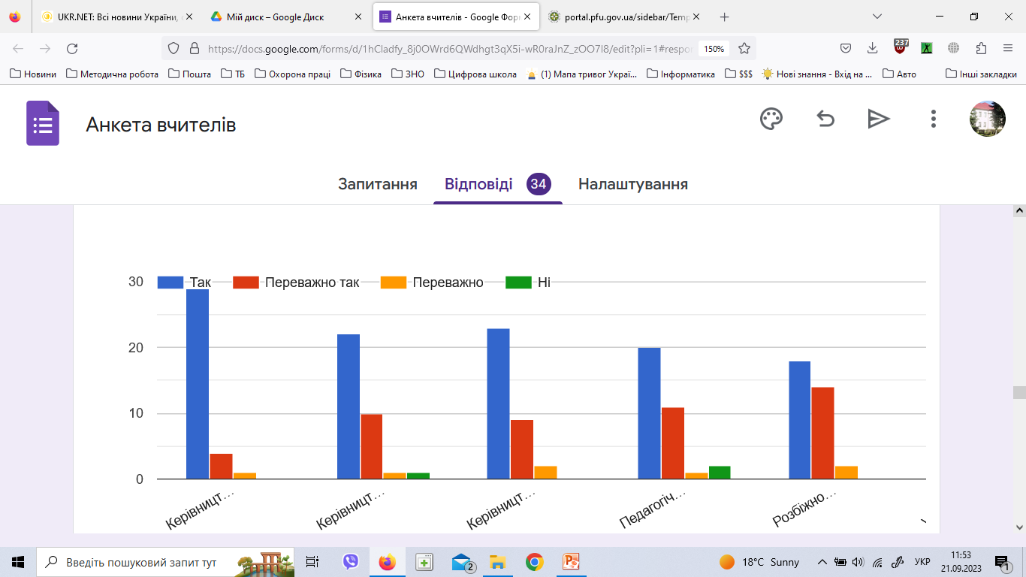
Керівництво відкрите для спілкування?
(Діаграма позначена стрілкою)

Slide 16
Керівництво та педагогічні працівники співпрацюють і забезпечують зворотній зв’язок щодо їхньої праці. (Діаграма позначена стрілкою)

Slide 17
Керівництво враховує пропозиції, надані педагогічними працівниками щодо підвищення якості освітнього процесу. (Діаграма позначена стрілкою)

Slide 18
Педагогічні працівники можуть без побоювань висловлювати власну думку, навіть якщо вона не співпадає з позицією керівництва. (Діаграма позначена стрілкою)

Slide 19
Розбіжності, які виникли між педагогічними працівниками та керівництвом школи, вирішуються конструктивно. (Діаграма позначена стрілкою)

Slide 20
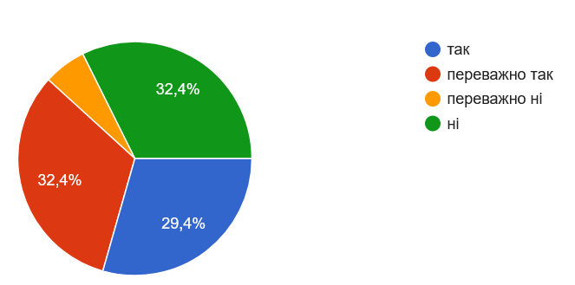
Вас задовольняють умови організації харчування у закладі?

Slide 21
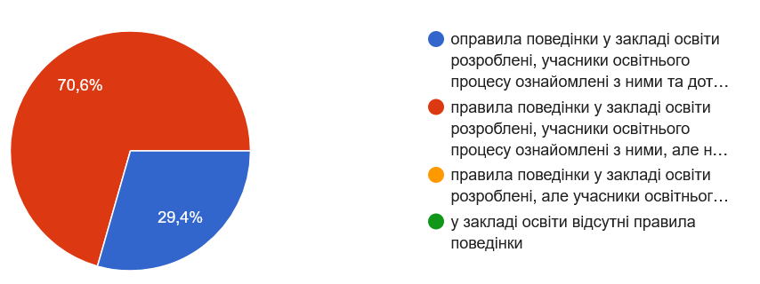
У закладі освіти розроблені правила поведінки та учасники освітнього процесу дотримуються їх?

Slide 22
Яка Ваша роль у запобіганні проявам дискримінації в закладі освіти? (Особисті відповіді)
Завжди маю свою позицію
Намагаюся запобігати
Надаю рекомендації
Моя роль полягає у наданні інформації та порад щодо запитань, пов'язаних з дискримінацією в закладі освіти. Я можу надати загальні поради щодо прав та обов'язків учасників освітнього процесу та ознайомити з основними принципами антидискримінаційної політики.
В нас нема проявів дискримінації
Індивідуальні бесіди, зауваження
Запобігання проявам дискримінації під час уроків
Ми вчителі, маєм бути прикладом)
Ставлюся до всіх однаково, допомагаю за потреби
Намагаюсь згладжувати конфлікти, обговорювати проблеми
Збираю інформацію про проблеми сторін

Slide 23
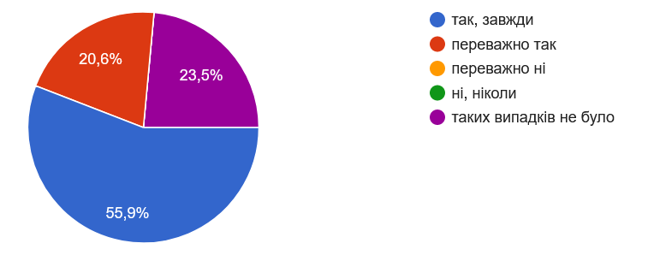
У закладі освіти реагують на Ваші звернення про випадки булінгу?

Slide 24
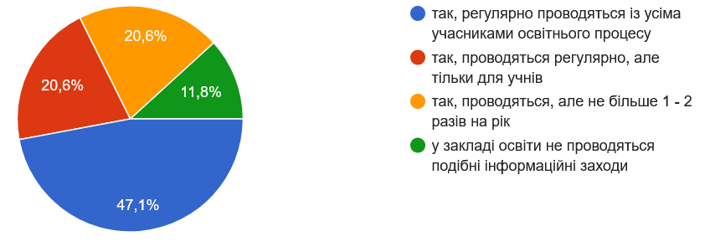
У закладі освіти проводиться навчання, просвітницька робота за участі відповідних служб/органів/організацій для учасників освітнього процесу з метою виявлення ознак булінгу (цькування) та запобігання його прояву?

Slide 25
Оцініть діяльність педагогічної ради закладу освіти:
Педагогічна рада функціонує системно і ефективно, розглядаються актуальні питання діяльності закладу, рішення приймаються колегіально і демократично
Так | 23
Переважно так | 11
Переважно ні | 0
Ні | 0

Slide 26
Оцініть діяльність педагогічної ради закладу освіти:
Педагогічна рада функціонує системно, але помітна відсутність активності у педагогічних працівників під час прийняття рішень
Так | 7
Переважно так | 9
Переважно ні | 13
Ні | 5

Slide 27
Оцініть діяльність педагогічної ради закладу освіти:
У діяльності педагогічної ради відсутня системність, розглядаються виключно поточні питання
Так | 4
Переважно так | 10
Переважно ні | 5
Ні | 15

Slide 28
Оцініть діяльність педагогічної ради закладу освіти:
Діяльність педагогічної ради заважає системі управлінської діяльності у закладі освіти
Так | 4
Переважно так | 8
Переважно ні | 5
Ні | 17

Slide 29
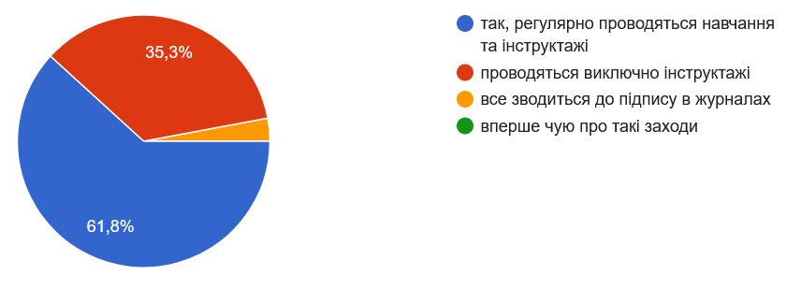
У закладі освіти проводяться навчання/інструктажі з охорони праці, безпеки життєдіяльності, пожежної безпеки, правил поведінки в умовах надзвичайних ситуацій, інструктажі з домедичної допомоги

Slide 30
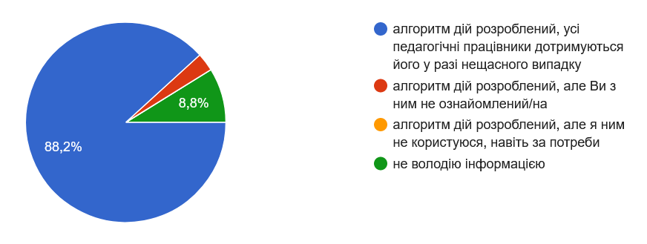
У закладі освіти розроблений алгоритм дій у разі нещасного випадку із учасниками освітнього процесу? Ви дотримуєтесь його?

Slide 31
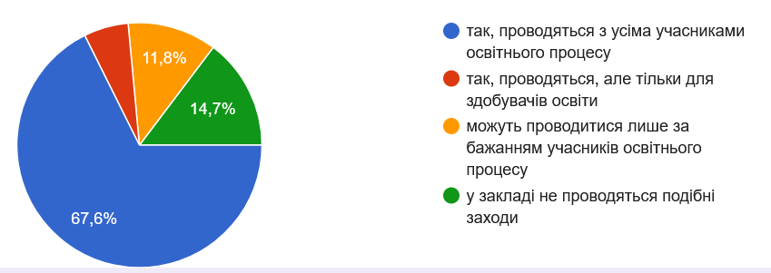
У закладі освіти проводиться інформаційні, освітні заходи, спрямовані на формування негативного ставлення до корупції?

Slide 32
Якого запитання або запитань не вистачає у цій анкеті?
Чи буде премія за важку та виснажливу роботу?
Чи задоволені ви заробітною платою?
Чи справедливе ставлення суспільства до професії вчителя?
Якою має бути співпраця вчителя і батьків?
Потрібно частіше проводити анкетування з вчителями,учнями і батьками
Чи варто у маленьких селах закривати школи?
Про співпрацю з засновниками та органами місцевого самоврядування
Чи забезпечені Ви технічним засобом навчання, що є обов'язковим для використання у роботі в сучасних умовах?
Чи є всі умови для проведення занять з учнями?

